Slide 1
AVI:n päätös työsuojelun poikkeusluvan muutoksesta 10.3. 2017
Muutos hyväksytty
Keskimääräinen viikkotyöaika 38 h 45 min (kiky)
Lupaehdot
Säännöllinen työaika on 38 h 45 min kuuden viikon tasoittumisjaksossa. Tasoittumisjakso voidaan muuttaa 4 viikoksi, jos suunnitteilla oleva uusi ohjelma saadaan käyttöön tämän poikkeusluvan aikana
Työvuoron pituus on enintään 24 h. Tehollinen työaika saa olla enintään 12 tuntia 24 tunnin vuorossa. 12 tunnin työvuoron tehollinen työaika saa olla enintään 8 tuntia
Tehollisen työajan määrittelystä riippumatta työnantajan tulee huolehtia siitä että työ pysyy laadultaan vain aika-ajoin työvuoron kuluessa suoritettavana
Ylityöstä, joka tehdään 24 tunnin työvuoron lisäksi, maksetaan kahdelta ensimmäiseltä tunnilta 50 % ja sitä seuraavilta tunneilta 100 % korotettu palkka
Työnantajan huolehdittava, että työvuorojen väliin jää työvuoron pituus huomioiden riittävä lepoaika palautumiseen

Slide 2
Ensihoidon työaikajärjestelyt
24 tunnin ensihoidon työvuorot
Paikallissopimus: tehollinen työaika max 12 h
Lisäksi 12 h vuoroja (tehollinen työaika max 8 h)
Potilassiirrot
Järjestöt eivät suostuneet paikallisopimuksella 12 h vuoroihin
Jouduttiin siirtymään KVTESin mukaisiin 9 h vuoroihin
Em. aiheutuu vakavia toiminnallisia haittoja (pitkät siirrot eivät ole mahdollisia)

Slide 3
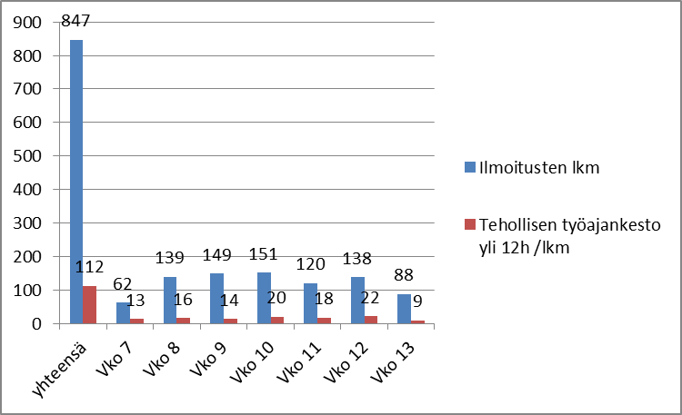
Tehollisen työajanseuranta ensihoitopalvelut 14.2.- 2.4.2017 24 tunnin vuoroissa

Slide 4
Tehollisen työajanseuranta ensihoitopalvelut 14.2.- 2.4.2017 Työajan ylitys keskim. 2 tuntia 3 minuuttia

